Slide 1
વિવિધ જીવજંતુઓની આહારની આદતો

Slide 2



વિવિધ જીવજંતુઓની આહારની આદતો
ઉદ્દેશ્‍ય
વિવિધ જીવજંતુઓની આહારની આદતોની યાદી બનાવવી.
જરૂરી સામગ્રી
પુસ્તક
પેન
રંગીન પેન્સિલો
Notes:
Type of activity: Individual activity/ outdoor
Image Source:
http://www.freestockphotos.biz/stockphoto/14342
Pen: https://pixabay.com/illustrations/pen-office-stationary-ink-writing-3118499/
https://www.pxfuel.com/en/free-photo-elqaz

Slide 3
અવલોકન કોષ્ટક
ક્રમ સંખ્યા | પ્રાણીઓ / પક્ષીઓ / કીટકો / માછલીઓ | તેઓ શું ખાય છે / પીવે છે? | તેઓ પોતાનો ખોરાક કેવી રીતે શોધે છે?
1.
2.
3.
4.
5.
6.
7.
8.
9.
10.
Notes:
Procedure:
Teacher takes the students to a neighbouring farm or a park or a garden. The teacher asks the children to observe the various creatures in and around them.
They are asked to list the animals and mention their mode of feeding in tabular form.

Slide 4
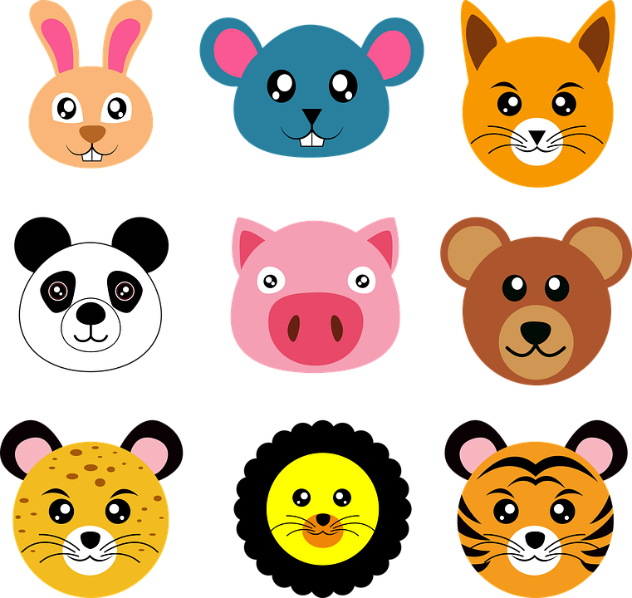
નિષ્કર્ષ
આ પ્રવૃત્તિ વિદ્યાર્થીઓને સમજવામાં મદદ કરે છે કે વિવિધ જીવસર્જીતોની ખોરાકની આદતો અને ખાવાની રીતો અલગ-અલગ હોય છે.
Notes:
Note to the teacher –In case the students are unable to find out the type of food consumed during the site visit they may be encouraged to explore through books and discussions with teachers and family members.
Image source:
https://pixabay.com/illustrations/animal-cartoon-face-cartoon-face-4956914/

Slide 5




MM INDEX
Slide# | Thumbnail | Source and Attribution
2 |  | http://www.freestockphotos.biz/stockphoto/14342
2 |  | Pen: https://pixabay.com/illustrations/pen-office-stationary-ink-writing-3118499/
2 |  | https://www.pxfuel.com/en/free-photo-elqaz
4 |  | https://pixabay.com/illustrations/animal-cartoon-face-cartoon-face-4956914/
Notes:
Source:

